Slide 1
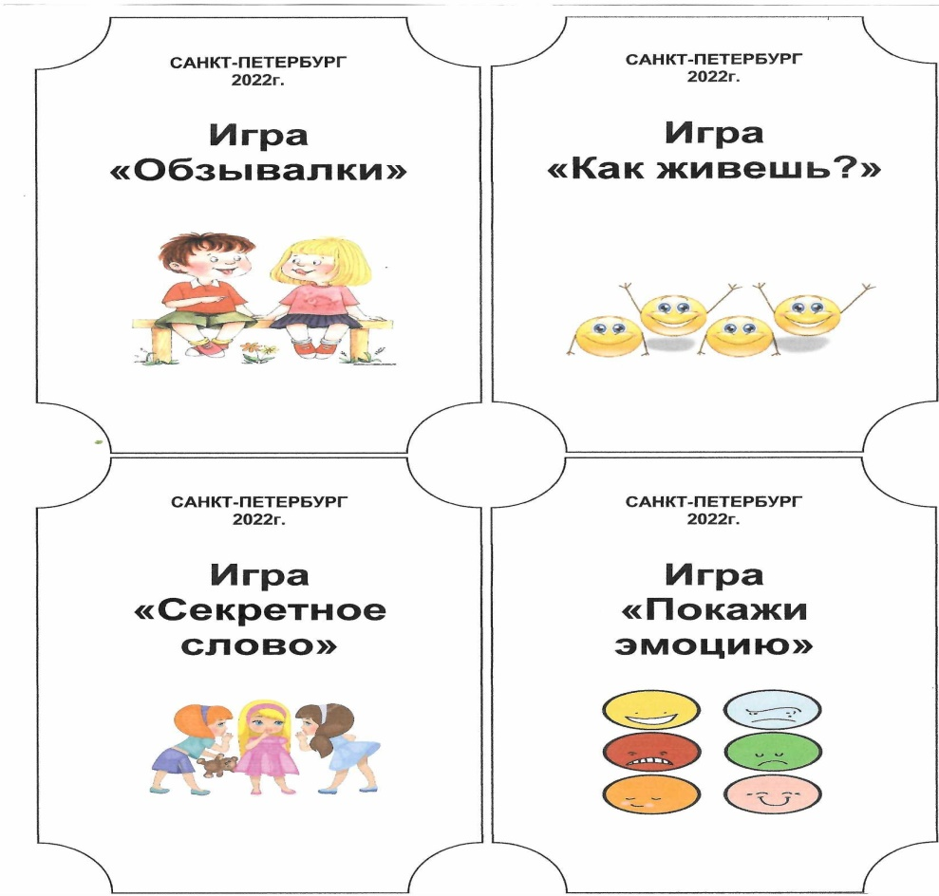
ИГРОТЕКА «УЧИМСЯ ОБЩАТЬСЯ»
Малоземова Оксана Алексеевна
Педагог-психолог, ГБОУ 657

Slide 2
Игра-самый важный труд для ребенка. Под игрой подразумевается любая активность, в которой есть место спонтанным открытиям и превращениям. Мы можем играть практически в любой ситуации, и большинство детей делают это при выполнении повседневных дел. Если мы занимаемся зубрежкой – мы совершаем действие, противоположное игре. Но если мы выдумываем разнообразные приемы для лучшего запоминания материала, то наша деятельность может стать игрой.

Slide 3
Игротека – это собрание игр, которые направлены на все виды деятельности в развитии ребенка.
развитие памяти, внимания, коррекция эмоционального состояния
формирование приемлемого способа вербального выражения гнева
формирование представления учащихся об эмоциях, развитие умения правильно оценивать себя и других.

Slide 4
Цель: формирование приемлемого способа вербального выражения гнева.
Ход игры: участники по очереди обзывают друг друга не обидными словами. Можно использовать названия овощей, фруктов. Например: "А ты - морковка", "А ты- капуста". В заключение обязательно сказать своему соседу что-нибудь приятное. Например: "Ты - добрый".
Игра «Обзывалки»

Slide 5
Цель: развивать внимание, память, быстроту, снять психоэмоциональное напряжение.
Ход игры: дети стоят (либо сидят на стульчиках) в кругу и повторяют движения и слова за педагогом:
Как живешь? – Вот так! (большие пальцы вверх)
Как идешь? – Вот так! (шагают на месте)
Как бежишь? – Вот так! (бегут на месте)
Как берешь? – Вот так! (прижимают ладонь к себе)
Как даешь? – Вот так! (выставляют ладонь вперед)
Как шалишь? – Вот так! (надувают щеки и аккуратно кулачком лопают)
Как грозишь? – Вот так! (грозят пальчиком).
Игра «Как живешь?»

Slide 6
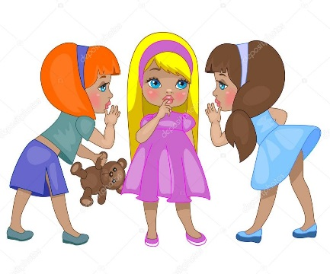
Цель: развитие реакции и внимательности.
Ход игры: участники встают в одну линию или сидят на своих местах. Ведущий рандомно перечисляет разные слова. Например : Снег, картина, дерево, "секретное слово" кошка. Участники должны хлопнуть.
Игра «Секретное слово»

Slide 7
Игра «Покажи эмоцию»
Цель: формировать представления учащихся об эмоциях, развивать умение правильно оценивать себя и других.
Ход игры: участники стоят в кругу. По считалке выбирается ведущий, его задача всать в центр круга и показывать различные эмоции (радость, злость, грусть, удивление). Остальные участники повторяют , то, что показывает ведущий. Так идет по кругу

Slide 8
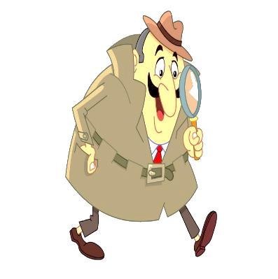
Игра «Сыщик»
Цель: развивать внимание, слуховое, зрительное восприятие.
Ход игры: Ведущий объявляет детям, что они сегодня будут сыщиками. Один из детей описывает кого-нибудь из одноклассников, главного героя из мультфильма и т.д. Например: девочка, со светлыми короткими волосами, в синем платье, в очках. Остальные дети отгадывают. Так идет по кругу.

Slide 9
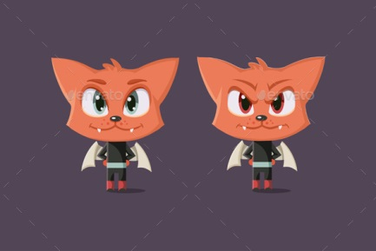
Игра «Злые и добрые кошки»
Цель: учить действовать по сигналу, развивать умение контролировать свои эмоции, способствовать снятию напряжения и агрессивности.
Ход игры: ведущий объявляет детям, что сегодня они будут кошками. Говорит, что кошки бывают добрыми (они ласкаются, мурчат, ходят мягкой поступью) и злыми (они прыгают, царапаются, шипят). По сигналу (например, удар бубна) дети превращаются то в злых, то в добрых кошек.

Slide 10
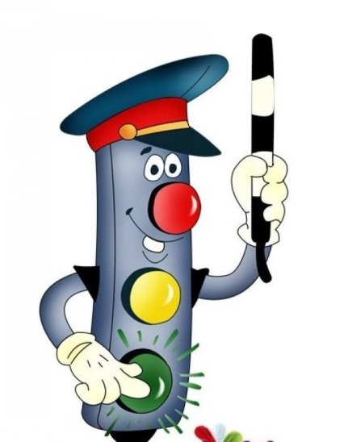
Игра
«Светофор»
Цель: развивать внимание, цветовое восприятие.
Ход игры: Для игры понадобятся круги красного, жёлтого и зелёного цвета. Дети стоят врассыпную лицом к ведущему. На сигнал красного цвета все стоят на месте, на жёлтый - встают, на зелёный - шагают на месте.

Slide 11
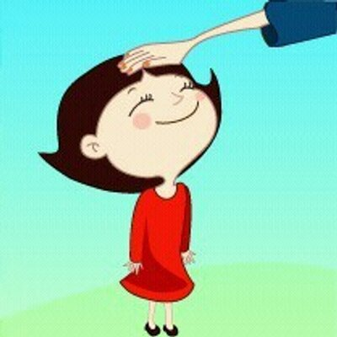
Игра «Похвалилки»
Цель: формирование у детей ощущуения успешности.
Ход игры: все дети стоят в кругу. Каждый по очереди выходит в центр круга и говорит. "Я умею хорошо..." - и называет действие, которое у него хорошо получается (танцевать, петь, рисовать, играть в мяч и др.). Если кто-то из участников тоже хорошо умеет это делать, он встает рядом с говорящим и произносит: "Я тоже". Если никто не умеет делать того, что сказано, все аплодируют и хором говорят: "Как здорово!"

Slide 12
Игра
«Кто я?»
Цель: развивать логику, расширять кругозор.
Ход игры: ребенок получает имя – медведь, лиса, волк и т.д. Картинка с именем прикрепляется на спину ребенку, он об этом не знает, до тех пор, пока с помощью наводящих вопросов не выяснит у окружающих все о себе. Как вариант, можно описывать это животное только прилагательными (например: хитрая, рыжая, пушистая… - лиса). Задача – как можно быстрее выяснить, о ком идет речь.

Slide 13
Игра
«Времена года»
Цель: развивать внимание, логику, расширять кругозор.
Ход игры: Ведущий выбирает любое время года и называет его игрокам. Затем он начинает перечислять явления и предметы, связанные с этим временем года. Время от времени он произносит неправильные слова. Услышав слово, которое не имеет отношения к этому времени года, дети должны хлопнуть в ладоши.

Slide 14
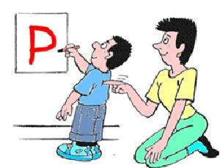
Игра
«Рисуем на спине друга»
Цель: Развивает воображение, способствует снятию мышечных зажимов.
Ход игры: Перед началом игры взрослый говорит детям, что сейчас они будут рисовать картины на спине друг друга. Для этого необходимо встать друг за другом. по команде один ребенок рисует на спине другого, например букву или цифру, только большого размера используя всю поверхность спины и правильно так, как они пишутся. Тот кто пишет на спине просит отгадать какая буква. Дети меняются местами.

Slide 15
Игра
«Инопланетяне»
Цель: Развивать внимание.
Ход игры: Дети садятся по кругу. Ведущий говорит : "Ребята сегодня мы будем превращаться в инопланетян. Вы знаете кто это? Они живут на другой планете и говорят на своем языке". Один из вас сейчас будет в роли инопланетянина и говорить на другом языке. Считалкой выбирается ведущий, ему дается инструкция: "Скажи слово не разжимая губ". Ребенок говорит например:« Зеленый" не разжимая губ. Остальные отгадывают, что он сказал. В роли ведущего каждый ребенок. Можно выбрать категорию например : "Цвета, игрушки , мебель".

Slide 16
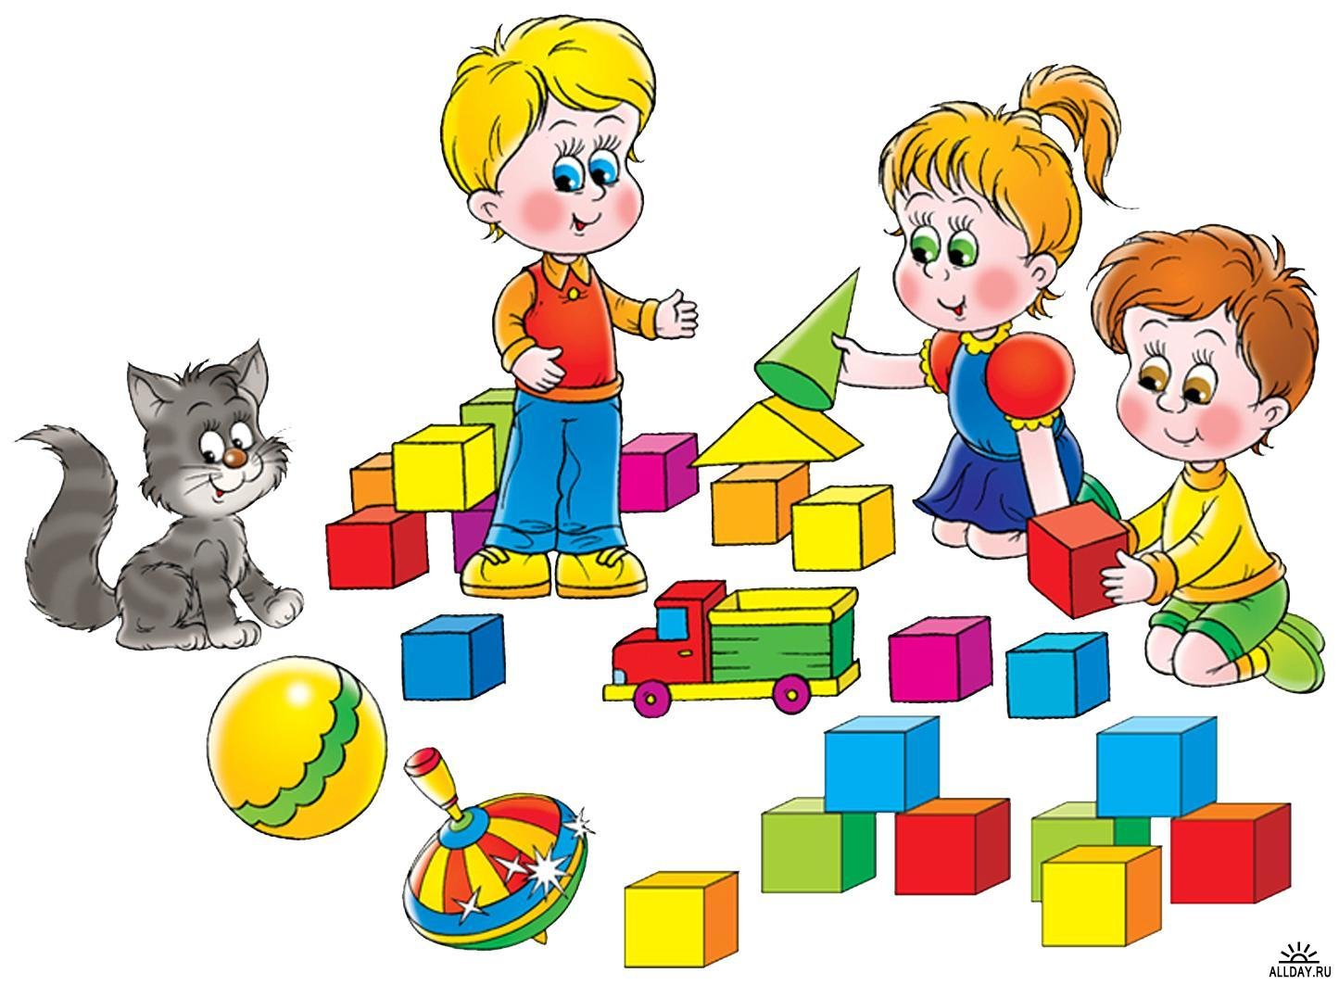
ИГРА – ИСТОЧНИК НАШЕГО СЧАСТЬЯ

